Slide 1
第2章 关系模型与关系代数
数据库系统原理与设计

Slide 2
目 录
2.1
关系模型
2.2
关系代数

Slide 3
2.1 关系模型
系统而严格地提出关系模型的是美国IBM公司的E.F.Codd
  1970年提出关系数据模型
    E.F.Codd, “A Relational Model of Data for Large Shared
    Data Banks”, 《Communication of the ACM》,1970
关系数据库系统是支持关系数据模型的数据库系统。关系数据库管理系统是当今的主流数据库管理系统。
关系模型由关系数据结构、关系完整性约束和关系操作集合三部分组成。

Slide 4
2.1.1关系数据结构
关系
关系模式
码
关系数据库模式

Slide 5
2.1.1关系数据结构
关系
  关系模型的数据结构非常简单，它就是二维表，亦称为关系 。
  关系数据库是表的集合，即关系的集合。
  表是一个实体集，一行就是一个实体，它由共同表示一个实体的有关联的若干属性的值所构成。
  由于一个表是这种有关联的值的集合(即行的集合)，而表这个概念和数学上的关系概念密切相关，因此称为关系模型。
  关系模型中，现实世界的实体以及实体间的各种联系都是用关系来表示。

Slide 6
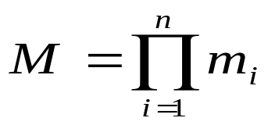
2.1.1关系数据结构
关系数据结构的形式化定义
  域——是一组具有相同数据类型的值的集合。
  笛卡尔积
    给定一组域D₁, D₂, …, D_{n}，它们之中可以有相同的域。D₁, D₂, …, D_{n}的笛卡尔积为：
  D₁×D₂×…×D_{n} = {(d₁, d₂, …, d_{n})∣d_{i}∈D_{i}, i=1, 2, …, n}
    其中，集合中的每一个元素(d₁, d₂, …, d_{n})称为一个n元组, 简称为元组；元素中的每一个值d_{i}称为一个分量。
    若D_{i} (i=1, 2, …, n)为有限集，假设其基数为m_{i} (i=1, 2, …, n)，则D₁×D₂×…×D_{n}的基数M为：
举例：
给定两个域：
学生的姓名集合：D₁ = {‘李小勇’, ‘刘方晨’, ‘王红敏’}
课程的名称集合：D₂ = {‘数据库系统概论’, ‘操作系统’}
则D₁, D₂的笛卡尔积为：
D₁×D₂= { (‘李小勇’, ‘数据库系统概论’),
(‘李小勇’, ‘操作系统’),
(‘刘方晨’, ‘数据库系统概论’),
(‘刘方晨’, ‘操作系统’),
(‘王红敏’, ‘数据库系统概论’),
(‘王红敏’, ‘操作系统’) }

Slide 7
2.1.1 关系数据结构
  定义2.1 域是一组具有相同数据类型的值的集合
  空值(null)是所有可能的域的一个取值，表明值未知或值不存在。
    对于学位的取值域，某员工的学位为空值null，表示不知道该员工所获得的学位，或该员工没有获得学位；
    对于成绩的取值域，某学生的成绩为空值null，表示不知道该学生的成绩，或该学生没有成绩(如没有参加考试就没有获得成绩)。
  关系的最基本要求：
    关系中的每个属性的域必须是原子的，即域中的每个值都是不可再分的一个完整单元。
    关系中的每个元组都是可区分的，即存在唯一标识不同元组的属性(集)——码。

Slide 8
2.1.1 关系数据结构
关系的形式化定义 （定义2.2）
  D₁×D₂×…×D_{n}的子集称为在域D₁, D₂, …, D_{n}上的关系，表示为 ：
  r(D₁, D₂, …, D_{n})
  其中，r表示关系的名字，n是关系的目或度(degree)。当
  n=1时，该关系称为单元关系；当n=2时，称为二元关系。
  关系是笛卡尔积的有限子集，所以关系也是一个二维表, 表的每行对应于关系的一个元组，表的每列对应于关系的一个域。由于域可以相同，为了区别就必须给每列起一个名字，称为属性(attribute)。n目关系共有n个属性。

Slide 9
2.1.1 关系数据结构
关系模式
  对于一个二维表，有表头部分和表体部分：
    表头部分定义了该表的结构，即定义了该表由哪些列构成(假设由n列构成)，每个列的名字和取值范围等；
    表体部分就是所有数据行(元组)的集合，每一个数据行都是由表头部分规定的n列有关联的取值的集合构成。
  对应于关系数据库，表的每一个数据行对应于关系的一个元组，表体对应于关系，关系是元组的集合，关系是值的概念；
  表头部分对应于关系模式，关系模式是型的概念，它定义了元组集合的结构，即定义了一个元组由哪些属性构成(假设由n个属性构成)，每个属性的名字和来自的域等.

Slide 10
2.1.1 关系数据结构
关系模式
  关系的描述称为关系模式(relation schema)。
  形式化地表示为：r(U, D, DOM, F)
  r为关系名，U为组成该关系的属性名的集合，D为属性集U中
  所有属性所来自的域的集合，DOM为属性向域的映像集合，
  F为属性间数据的依赖关系集合(即体现一个元组的各属性取值
  之间的“关联”性)。
  关系模式通常被简记为 ：r(U) 或 r(A₁, A₂, …, A_{n})
    r为关系名，U为属性名的集合{A₁, A₂, …, A_{n}}

Slide 11
本次作业
1：第一章 1.1, 1.6, 1.10 P43
2：第二章：2.1，2.3

Slide 12
2.1.1 关系数据结构
码
  超码：对于关系r的一个或多个属性的集合A，如果属性集A可以唯一地标识关系r中的一个元组，则称属性集A为关系r的一个超码 (superkey) 。
  候选码：对于关系r的一个或多个属性的集合A，如果属性集A是关系r的超码，且属性集A的任意真子集都不能成为关系r的超码，则称属性集A为候选码 (candidate key) 。
  主码：若一个关系有多个候选码，则可以选定其中的一个候选码作为该关系的主码 。
举例：Student关系
studentNo studentName sex birthday speciality
0701001 李小勇 男 1990-12-21 计算机
0701008 王 红 男 1992-04-26 计算机
0802002 刘方晨 女 1990-11-11 信息系统
0802005 王红敏 女 1990-10-01 信息系统
0703045 王 红 男 1992-04-26 会计学
0703010 李宏冰 女 1992-03-09 会计学
超码？：studentNo，{studentNo, studentName}、{studentNo, sex}、speciality、 {studentNo, studentName, speciality}、sex?
候选码：studentNo 和 {studentName, speciality} —— 与语义有关
主码：studentNo

Slide 13
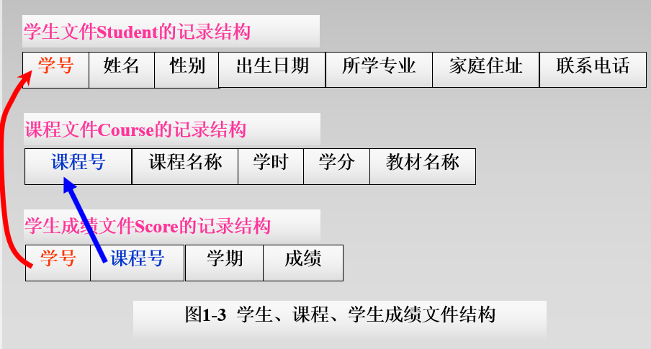
2.1.1 关系数据结构
码
  外码：设F是关系r的一个属性(或属性集)，Ks是关系s的主码。如果F与Ks相对应(即关系r中属性F的取值范围对应于关系s中主码Ks的取值范围的子集)，则称F是关系r参照关系s的外码(foreign key)，简称F是关系r的外码。
    称关系r为参照关系，关系s为被参照关系或目标关系。
r(K_{r}, F, …) s(K_{s}, …)
参照关系 被参照关系(目标关系)
图2-3 外码参照图

Slide 14
2.1.1 关系数据结构
关系数据库模式
  关系数据库也有型和值之分，型就是关系数据库模式，即它所包含的所有关系模式的集合；值就是这些关系模式在某一时刻所对应的关系的集合，通常就称为关系数据库实例 。
  在实际应用中，人们经常把关系数据库模式和关系数据库实例都笼统地称为关系数据库。
举例：学生成绩管理数据库ScoreDB的模式
Class( classNo: char(6), className: varchar(30), institute: varchar(30),
grade: smallint, classNum: tinyint )
Student( studentNo: char(7), studentName: varchar(20), sex: char(2), birthday:
datetime, native: varchar(20), nation: varchar(30), classNo: char(6) )
Course( courseNo: char(5), courseName: varchar(30), creditHour: numeric,
courseHour: int, priorCourse: char(5) )
Score( studentNo: char(7), courseNo: char(5), term: char(5), score: numeric )
说明： 带下划线的属性(集)为主码，斜体属性为外码。
基本数据类型请参见3.8.2节。

Slide 15
小结
主要讲述了关系数据结构的概念，如关系，关系模式，码，和关系数据库的模式集等
关系完整性约束条件

Slide 16
2.1.2 关系完整性约束条件
实体完整性
参照完整性
自定义完整性

Slide 17
2.1.2 关系完整性约束条件
实体完整性
  若属性集A是关系r的主码，则A不能取空值null。
    例如，关系Student，由于studentNo是关系Student的主码，因此它在任何时候的取值都不能为空值null，但其他属性如sex、birthday、speciality等都可以取空值，表示当时该属性的值未知或不存在。
  如果主码是由若干个属性的集合构成，则要求构成主码的每一个属性的值都不能取空值。 例如，学生成绩管理数据库ScoreDB中的关系Score，它的主码是{studentNo, courseNo, term}，因此这3个属性都不能取空值。

Slide 18
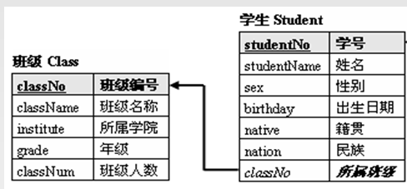
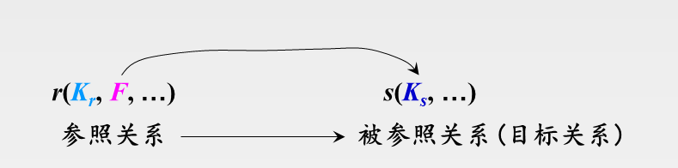
关系完整性约束条件
参照完整性
  若属性(或属性集)F是关系r的外码，它与关系s的主码K_{s}相对应，则对于关系r中的每一个元组在属性F上的取值要么为空值null，要么等于关系s中某个元组的主码值。
studentno | studentname | … | classno
10153111 | 梁泽铎 |  | 1
10160960 | 施智罡 |  | 1
10161706 | 薛盛丰 |  | 2
10161733 | 李金明
10161764 | 张诚 |  | 2
10161765 | 张琮昊 |  | 2
10161766 | 邓积懋 |  | 1
classno | classname | … | classnum
1 | 计算机1 |  | 29
2 | 计算机2 |  | 32
3 | 计算机3 |  | 31

Slide 19
关系完整性约束条件
Student( studentNo, studentName, sex, birthday, native, nation, classNo )
Score( studentNo, courseNo, term, score )
Course( courseNo, courseName, creditHour, courseHour, priorCourse )
m
n
举例：
实现多对一联系的外码
学生成绩管理数据库ScoreDB中，学生关系Student与班级关系Class之间存在多对一的“归属”联系。
实现多对多联系的联系关系及外码
学生成绩管理数据库ScoreDB中，假设每一个学生一个学期可以选修若干门课程，每一门课程同时有若干个学生选修，那么学生关系Student与课程关系Course之间存在多对多的“选修”联系，且课程的开课学期term和修读成绩score为联系属性。
实现关系内部多对一联系的外码
学生成绩管理数据库ScoreDB中，假设一门课程可能存在先修课程，且关系Course中的priorCourse属性用来存放先修课程的课程编号。属性priorCourse是课程关系Course参照课程关系Course的外码。
图2-5 实现“多对多”联系的联系关系及外码
Class( classNo, className, institute, grade, classNum )
Student( studentNo, studentName, sex, birthday, native, nation, classNo )
Course( courseNo, courseName, creditHour, courseHour, priorCourse )
1
n
图2-6 实现关系内部多对一联系的外码
图2-4 实现“多对一”联系的外码

Slide 20
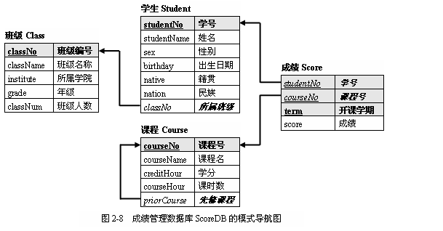
关系完整性约束条件
数据库模式导航图
  一个含有主码和外码依赖的数据库模式可以通过模式导航图来表示。

Slide 21
关系完整性约束条件
数据库模式导航图
  一个含有主码和外码依赖的数据库模式可以通过模式导航图来表示。
    关系Student与关系Class之间存在多对一的“归属”联系(一个班由多个学生组成，一个学生只能归属于某个班)，通过外码classNo实现该联系。
    关系Course与关系Student之间存在多对多的“选修”联系。
    关系Score的主码是{studentNo, courseNo, term}，显然同一个学生在同一个学期不允许修读同一门课程多次。
    关系Course的外码priorCourse参照本关系的主码courseNo。

Slide 22
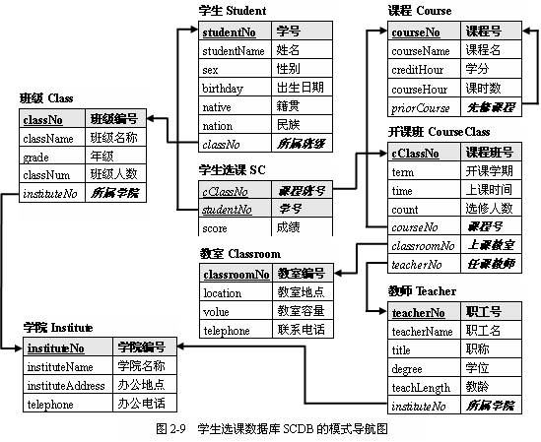
关系完整性约束条件
数据库模式导航图
开课班号
开课班号
volume
hireDate
聘用日期

Slide 23
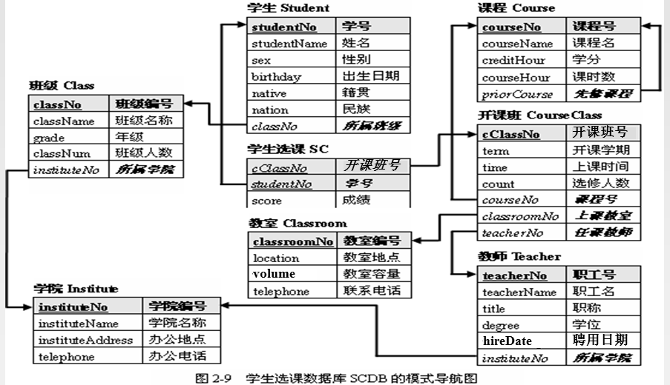
关系完整性约束条件
数据库模式导航图
  一个含有主码和外码依赖的数据库模式可以通过模式导航图来表示
    关系Student与关系Class之间、关系Class与关系Institute之间、关系Teacher与关系Institute之间都存在多对一的“归属”联系 。
    关系Course的外码priorCourse参照本关系的主码courseNo。
    关系CourseClass与关系Course之间存在多对一的“开课”联系(每个学期一门课程可能开设多个教学班，一个教学班只讲授一门课程)。
    关系CourseClass与关系Classroom之间存在多对一的“上课”联系
    关系CourseClass与关系Teacher之间存在多对一的“授课”联系
    关系CourseClass与关系Student之间存在多对多的“选课”联系 。
    关系SC的主码是{cClassNo, studentNo}，显然同一个学生不允许选修同一个教学班的课程多次。

Slide 24
关系完整性约束条件
用户自定义完整性
  任何关系数据库管理系统都应该支持实体完整性和参照完整性 。
  用户定义的完整性就是针对某一具体应用要求来定义的约束条件，它反映某一具体应用所涉及的数据必须满足的语义要求。例如，
    限制关系中某些属性的取值要符合业务语义要求。
    限制关系中某些属性的取值之间需要满足一定的逻辑关系。
    限制关系中某属性集上的取值必须唯一。

Slide 25
小结
讲述了关系模型中关系完整性约束条件。分为三种约束。

Slide 26
2019.9.4

Slide 27
关系操作
关系操作
  关系操作的特点是集合操作方式，即操作的对象和结果都是集合。这种操作方式也称为一次一个集合的方式。相应地，非关系数据模型的数据操作方式则为一次一个记录的方式。
  关系模型中的关系操作有查询操作和更新操作(插入、删除和修改)两大类 。
  查询操作是关系操作中最主要的部分。查询操作又可以分为选择(select)、投影(project)、连接(join)、除(divide)、 并(union)、交(intersection)、差(except)、笛卡尔积等。

Slide 28
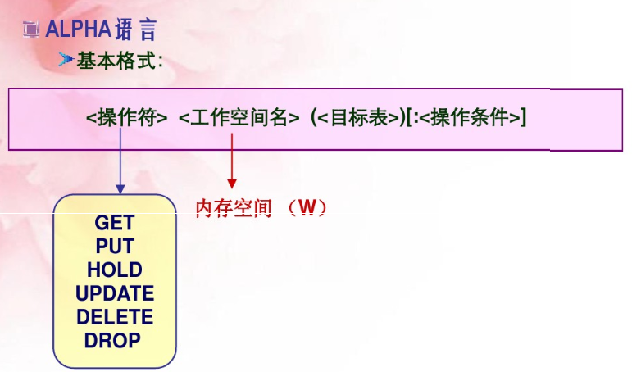
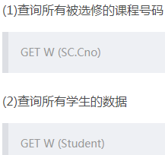
关系操作
关系操作能力可用两种方式来表示
——代数方式和逻辑方式。
  关系代数是用代数方式表达的关系查询语言。
  关系演算是用逻辑方式表达的关系查询语言。
  对于关系代数、关系演算均是抽象的查询语言，在表达能力上是完全等价的。

Slide 29
目 录
2.1
关系模型
2.2
关系代数
传统的集合运算
专门的关系运算
举例说明
Notes:
2018.9.12

Slide 30
关系代数
关系代数
  关系代数是通过关系代数运算构成的表达式来表达查询。
  基本的关系代数运算有选择、投影、集合并、集合差、笛卡尔积和更名等。
  关系代数运算是以一个或两个关系作为输入(即运算对象)产生一个新的关系作为结果。
  切记关系代数运算也是集合运算，下面分为传统集合运算和专门的关系运算

Slide 31
关系代数
r | id | age | addr
 | 1 | 18 | haisi 99
 | … | … | …
s | id | nianling | dizhi
 | 3 | 19 | meilong130
 | … | … | …
传统的集合运算
  前提假设：关系r和关系s具有相同的n个属性，且相应的属性取自同一个域，即两个关系的模式或结构相同。t是元组变量，t∈r表示t是r的一个元组。
  并运算
  关系r与关系s的并记作 ：r∪s = { t∣t∈r∨t∈s }
  其结果关系仍为n目关系，由属于r或属于s的所有元组
  组成。

Slide 32
并运算
R
S
A | B | C
3 | 6 | 7
2 | 5 | 7
7 | 2 | 3
4 | 4 | 3
A | B | C
3 | 4 | 5
7 | 2 | 3
R∪S
A | B | C
3 | 6 | 7
2 | 5 | 7
7 | 2 | 3
4 | 4 | 3
3 | 4 | 5

Slide 33
关系代数
传统的集合运算
  差
  关系r与关系s的差记作 ：r-s = { t∣t∈r∧t∉s }
  其结果关系仍为n目关系，由属于r而不属于s的所有元组组成。
  交
  关系r与关系s的交记作：r∩s = { t∣t∈r∧t∈s }
  其结果关系仍为n目关系，由既属于r又属于s的所有元组组成。关系的交可以通过差来表达，即r∩s = r-(r-s)。

Slide 34
差运算
R
S
A | B | C
3 | 6 | 7
2 | 5 | 7
7 | 2 | 3
4 | 4 | 3
A | B | C
3 | 4 | 5
7 | 2 | 3
R－S
S－R
A | B | C
3 | 6 | 7
2 | 5 | 7
4 | 4 | 3
A | B | C
3 | 4 | 5

Slide 35
关系代数
R(3目） |  |  | S（2目）
id | age | addr | id | nianling
1 | 18 | haisi 99 | 3 | 19
… | … | … | … | …
传统的集合运算
  笛卡尔积
    两个分别为n目和m目的关系r和s的笛卡尔积是一个n+m目元组的集合。
    元组的前n列是关系r的一个元组，后m列是关系s的一个元组
    若关系r有k_{r}个元组，关系s有k_{s}个元组，则关系r和s的笛卡尔积有k_{r}×k_{s}个元组。记作 ：
  r×s = { t_{r}·t_{s}∣t_{r}∈r∧t_{s}∈s }

Slide 36
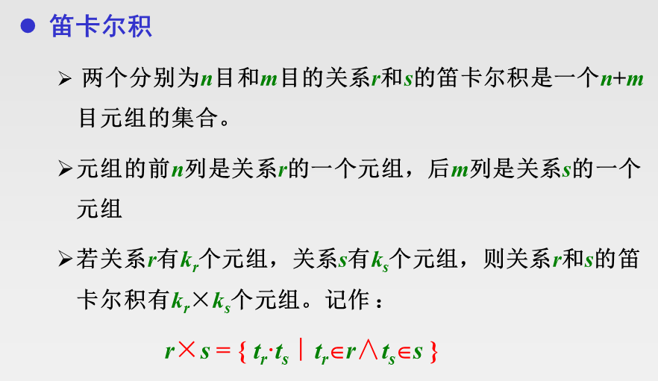
笛卡尔积运算
r x s
s
A
B
C
D
E
r
C
D
E
α
α
α
α
β
β
β
β
1
1
1
1
2
2
2
2
α
β
β
γ
α
β
β
γ
10
10
20
10
10
10
20
10
a
a
b
b
a
a
b
b
A
B
α
β
1
2
α
β
β
γ
10
10
20
10
a
a
b
b
举例说明

Slide 37
成绩管理数据库ScoreDB的实例数据（P48）
  关系Student、Course和Score可分别描述为：
    Student(学号，姓名，性别，出生日期，所学专业)
    Course(课程号，课程名称，学时，学分)
    Score(学号，课程号，学期，成绩)
  关系模型要求关系必须是规范化的，即要求关系必须满足一定的规范条件。
  最基本的规范条件是：
    关系的每一个分量必须是一个不可分的数据项，即不允许表中有表
Class关系
ClassNo ClassName instiute grade ClassNum
AC0703 会计学07(3)班 会计学院 2007 46
CS0701 计算机07(1)班 信息学院 2007 48
IS0802 信息系统08(2)班 信息学院 2008 43
Score关系
StudentNo courseNo term score
0701001 CN028 07081 85
0701001 CS012 07082 88
0701001 CS015 08091 92
0701008 AC001 07081 76
0701008 CN028 07081 86
0701008 CS012 07082 93
0701008 CS015 08091 96
0703010 AC001 07081 92
0703010 CN028 07081 83
0703010 CS012 07082 73
0703045 AC001 07081 52
0703045 AC001 08091 94
0703045 CN028 07081 80
0703045 CS015 08091 82
0802002 AC001 08091 98
0802002 CN028 08091 72
0802002 CS015 09101 85
0802005 AC001 09101 88
0802005 CS012 08092 90
0802005 CS015 09101 87
Student关系
StudentNo StudentName sex birthday native nation classNo
0701001 李小勇 男 1990-12-21 南昌 汉族 CS0701
0701008 王 红 男 1992-04-26 上海 汉族 CS0701
0703010 李宏冰 女 1992-03-09 太原 蒙古族 AC0703
0703045 王 红 男 1992-04-26 北京 汉族 AC0703
0802002 刘方晨 女 1990-11-11 南昌 傣族 IS0802
0802005 王红敏 女 1990-10-01 上海 蒙古族 IS0802
Course关系
CourseNo CourseName creditHour courseHour priorCourse
AC001 基础会计 48 3 null
CN028 大学语文 48 3 nul
CS012 操作系统 80 5 null
CS015 数据库系统 64 4 CS012

Slide 38
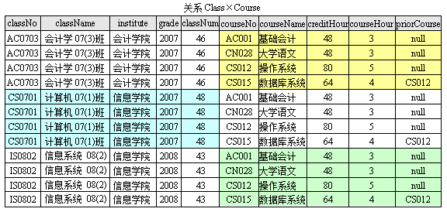
关系代数
什么用？
传统的集合运算
  对于数据库ScoreDB，笛卡尔积Class×Course的结果关系为：

Slide 39
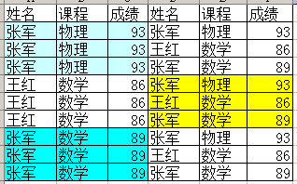
RXS
什么用？
R
S
姓名
课程
成绩
姓名
课程
成绩
张军
物理
93
张军
物理
93
王红
数学
86
王红
数学
86
张军
数学
89
张军
数学
89
R.a | R.b | R.c | S.d | S.e | S.f

Slide 40
关系代数
专门的关系运算
  选择
  选择操作是在关系r中查找满足给定谓词(即选择条件)的所有元组，记作：
  σ_{P} (r) = { t∣t∈r∧P(t) }
  P表示谓词(即选择条件)，它是一个逻辑表达式(Xop Y，可以产生复杂的运算关系表达式，逻辑表达式等)，取值为“真”或“假”。

Slide 41
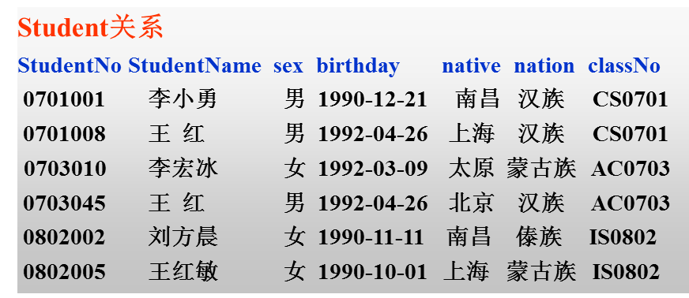
关系代数
Class关系
ClassNo ClassName instiute grade ClassNum
AC0703 会计学07(3)班 会计学院 2007 46
CS0701 计算机07(1)班 信息学院 2007 48
IS0802 信息系统08(2)班 信息学院 2008 43
专门的关系运算
  选择
    例如，在数据库ScoreDB中，查找2007级的所有班级情况
    σ_{grade=2007}(Class)
ClassNo ClassName instiute grade ClassNum
AC0703 会计学08(3)班 会计学院 2007 46
CS0701 计算机07(1)班 信息学院 2007 48
例如，在数据库ScoreDB中，查找所有太原出生
的女学生情况 ?
σ _{native＝‘太原’∧sex='女'}(Student)
StudentNo StudentName sex birthday native nation classNo
0703010 李宏冰 女 1992-03-09 太原 蒙古族 AC0703

Slide 42
关系代数
专门的关系运算
  投影
  关系是一个二维表，对它的操作可以从水平(行)的角度进行，即选择操作；也可以从纵向(列)的角度进行，即投影操作。
  关系r上的投影是从r中选择出若干属性列组成新的关系。记作：
  ∏_{A}(r) = { t[A]∣t∈r }
  A为关系r的属性集合。

Slide 43
关系代数
Student关系
StudentNo StudentName sex birthday native nation classNo
0701001 李小勇 男 1990-12-21 南昌 汉族 CS0701
0701008 王 红 男 1992-04-26 上海 汉族 CS0701
0703010 李宏冰 女 1992-03-09 太原 蒙古族 AC0703
0703045 王 红 男 1992-04-26 北京 汉族 AC0703
0802002 刘方晨 女 1990-11-11 南昌 傣族 IS0802
0802005 王红敏 女 1990-10-01 上海 蒙古族 IS0802
专门的关系运算
  投影
    例如，在数据库ScoreDB中，查找所有学生的姓名和民族
    ∏_{studentName, nation}(Student)
例如，在数据库ScoreDB中，查找所有“蒙古族”学生的
姓名和籍贯
∏_{studentName, native}(σ_{nation=‘蒙古族’}(Student))
StudentName nation
李小勇 汉族
王红 汉族
王宏冰 蒙古族
刘方晨 傣族
王红敏 蒙古族
StudentName native
王宏冰 太原
王红敏 上海

Slide 44


关系代数
专门的关系运算
  连接
    连接也称为θ连接。记为A op B，其中A、B分别为关系r和s中的度数相等且可比的连接属性集，op为比较运算符。 θ连接是从两个关系的笛卡尔积中选取连接属性间满足谓词θ的所有元组。记作 ：
    r ⋈_{θ} s = { t_{r}·t_{s}∣t_{r}∈r∧t_{s}∈s∧(r.A op s.B) }
    θ连接运算就是从关系r和s的笛卡尔积r×s中，选取r关系在A属性集上的值与s关系在B属性集上的值满足连接谓词θ的所有元组，即
    r ⋈_{θ} s =

Slide 45
关系代数
专门的关系运算
  连接
    连接运算中有两种最常用、最重要的连接，一种是等值连接(equijoin)，另一种是自然连接(natural join)。θ为等值比较谓词的连接运算称为等值连接。
    自然连接是一种特殊的等值连接，它要求两个参与连接的关系具有公共的属性集，并在这个公共属性集上进行等值连接；同时，还要求将连接结果中的重复属性列去除掉，即在公共属性集中的列只保留一次。

Slide 46
笛卡尔积运算
r x s
s
A
B
C
D
E
r
C
D
E
α
α
α
α
β
β
β
β
1
1
1
1
2
2
2
2
α
β
β
γ
α
β
β
γ
10
10
20
10
10
10
20
10
a
a
b
b
a
a
b
b
A
B
α
β
1
2
α
β
β
γ
10
10
20
10
a
a
b
b

Slide 47
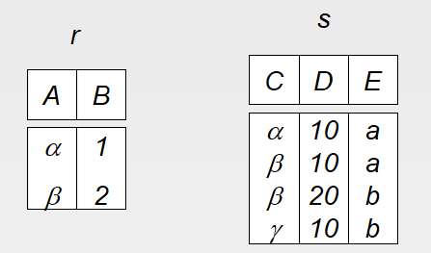
广义笛卡尔积运算
σ_{A=C}(r x s)
r x s
σ_{A=C}(r x s)
A
B
C
D
E
α
α
α
α
β
β
β
β
1
1
1
1
2
2
2
2
α
β
β
γ
α
β
β
γ
10
10
20
10
10
10
20
10
a
a
b
b
a
a
b
b
A
B
C
D
E
α
β
β
1
2
2
α
β
β
10
10
20
a
a
b

Slide 48
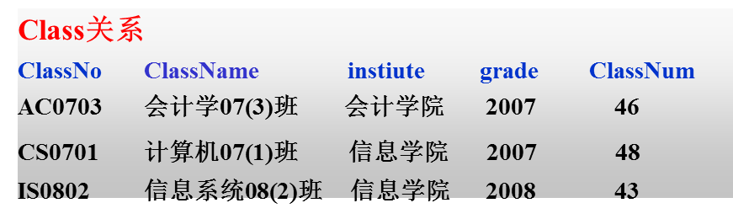
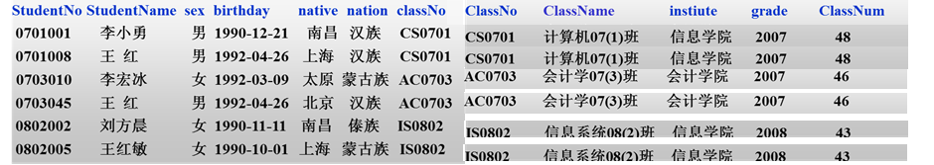
关系代数
专门的关系运算
  例如，在数据库ScoreDB中，查找所有2008级的“蒙古族”学生的姓名
分析：
① σ_{nation=‘蒙古族’}(Student)可以找到所有蒙古族学生的情况，但关系Student中没有年级的信息，因此必须将关系Student与关系Class关联起来。
② 根据模式导航图可知，关系Student与关系Class可通过外码classNo关联起来，这种外码引用关系可通过自然连接表示
Student ⋈ Class =σ_{Student.classNo=Class.classNo}(Student×Class)
③ 最后的查询可表达为：
∏_{studentName}(σ_{nation='蒙古族'}(Student) ⋈σ_{grade=2008}(Class))
StudentName
王红敏

Slide 49
关系代数
∏_{studentName}(σ_{nation=‘蒙古族’}(Student) ⋈σ_{grade=2008}(Class))
=∏_{studentName}(σ_{Student.classNo=Class.classNo}(σ_{nation='蒙古族'}(Student)×σ_{grade=2008}(Class)))
=∏_{studentName}(σ_{Student.classNo=Class.classNo}(σ_{nation='蒙古族'∧grade=2008}(Student×Class)))
=∏_{studentName}(σnation='蒙古族'∧grade=2008∧Student.classNo=Class.classNo(Student×Class))
=∏_{studentName}(σ_{nation='蒙古族'∧grade=2008}(σ_{Student.classNo=Class.classNo}(Student×Class)))
=∏_{studentName}(σ_{nation='蒙古族'∧grade=2008}(Student ⋈ Class))

Slide 50
更名运算
定义
  给一个关系表达式赋予名字
  ρ_{x}（E）
  返回表达式E的结果，并把名字x赋给E
  ρ_{x（A1， A2 ，… ， An ）}（E）
  返回表达式E的结果，并把名字x赋给E，同时将各属性更名为A1，A2，… ，An
  关系被看作一个最小的关系代数表达式，可以将更名运算施加到关系上，得到具有不同名字的同一关系。这在同一关系多次参与同一运算时很有帮助

Slide 51
更名运算
示例
  求数学成绩比王红同学高的学生
∏_{S.姓名}(σR.成绩<S.成绩∧R.课程=‘数学’∧S.课程=‘数学’∧R.姓名=‘王红’(R×ρ_{S}(R))
R
S
姓名
课程
成绩
姓名
课程
成绩
张军
物理
93
张军
物理
93
王红
数学
86
王红
数学
86
张军
数学
89
张军
数学
89
R.姓名
R.课程
R.成绩
S.姓名
S.课程
S.成绩
王红
数学
86
张军
物理
93
王红
数学
86
王红
数学
86
王红
数学
86
张军
数学
89

Slide 52
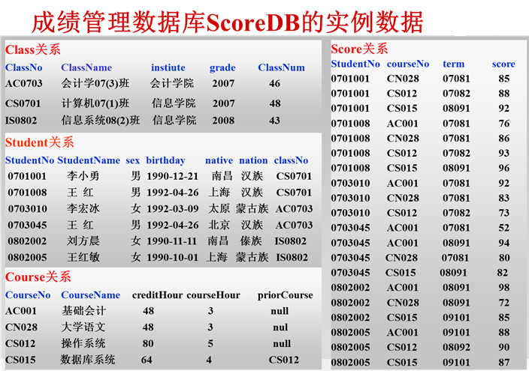
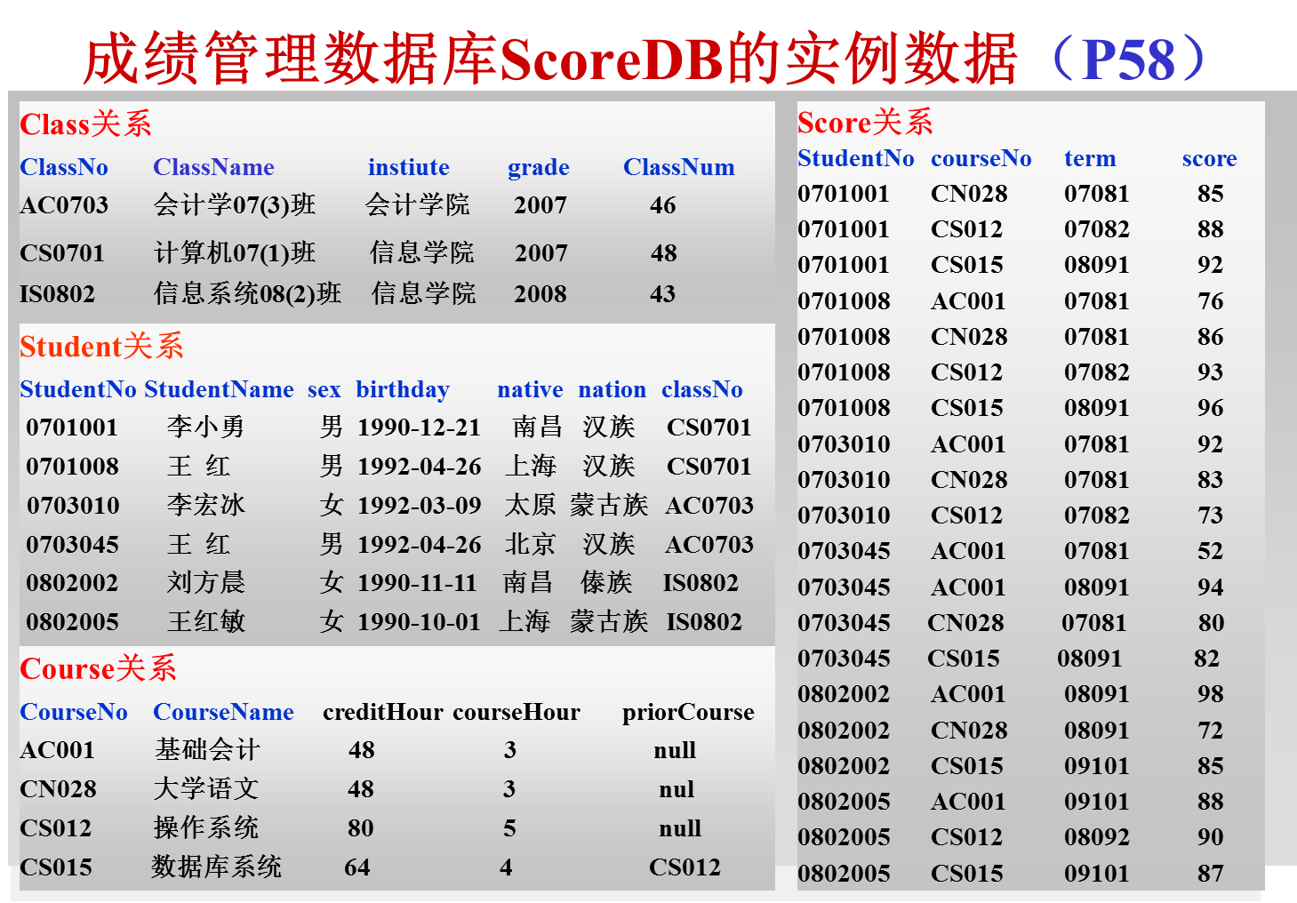
关系代数
  例如，在数据库ScoreDB中，查找课程号为“AC001”课程的考试中比学号为“0703045”的学生考得更好的所有学生的姓名和成绩。
分析：① 找出学号为“0703045”的学生在课程号为“AC001”的课 程中的成绩元组
(结果关系记为r1)，可表达为：(σstudentNo='0703045'∧courseNo='AC001'(Score) ) AS r1
② 找出选修了课程号为“AC001”课程的所有学生的成绩元 组 (结果关系
记为r2) ，其查询可表达为：(σ_{courseNo='AC001'}(Score) ) AS r2
③ 将关系r1与关系r2进行θ连接 (结果关系记为r3)，其查询可表达为：
r1 ⋈_{r1.score<r2.score} r2 = σ_{r1.score<r2.score} (r1×r2)
④ 将关系r3与学生关系Student按外码studentNo进行自然连接，并对连接
结果在属性studentName和r2.score上进行投影，其查询可表达为：
∏_{studentName, r2.score}(r3 ⋈ Student)
= ∏_{studentName, r2.score}(σ_{r2.studentNo=Student.studentNo}(r3×Student))
= ∏_{studentName, r2.score}(σ_{r2.studentNo=Student.studentNo}((σ_{r1.score<r2.score}(r1×r2)) ×Student))

Slide 53
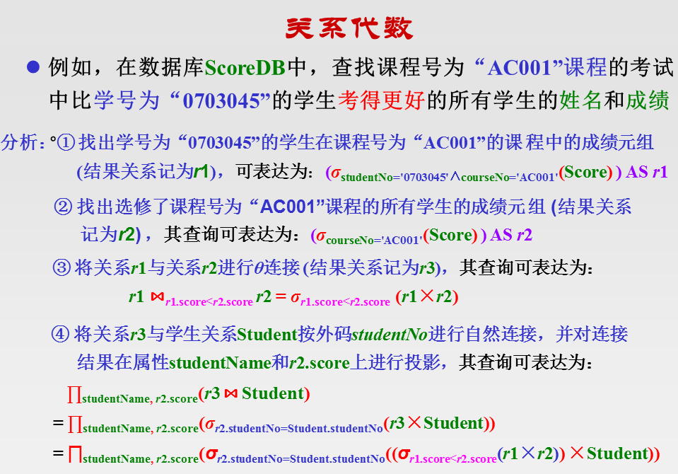
关系代数
Score关系
StudentNo courseNo term score
0701001 CN028 07081 85
0701001 CS012 07082 88
0701001 CS015 08091 92
0701008 AC001 07081 76
0701008 CN028 07081 86
0701008 CS012 07082 93
0701008 CS015 08091 96
0703010 AC001 07081 92
0703010 CN028 07081 83
0703010 CS012 07082 73
0703045 AC001 07081 52
0703045 AC001 08091 94
0703045 CN028 07081 80
0703045 CS015 08091 82
0802002 AC001 08091 98
0802002 CN028 08091 72
0802002 CS015 09101 85
0802005 AC001 09101 88
0802005 CS012 08092 90
0802005 CS015 09101 87
studentNo courseNo term score
0701008 AC001 07081 76
0703010 AC001 07081 92
0703045 AC001 07081 52
0703045 AC001 08091 94
0802002 AC001 08091 98
0802005 AC001 09101 88
(b) 关系r2
studentName score
王 红 76
李宏冰 92
王 红 94
刘方晨 98
王红敏 88
(d) 最后结果
studentNo courseNo term score
0703045 AC001 07081 52
0703045 AC001 08091 94
(a) 关系r1
r1.studentNo r1.courseNo r1.term r1.score r2.studentNo r2.courseNo r2.term r2.score
0703045 AC001 07081 52 0701008 AC001 07081 76
0703045 AC001 07081 52 0703010 AC001 07081 92
0703045 AC001 07081 52 0703045 AC001 08091 94
0703045 AC001 07081 52 0802002 AC001 08091 98
0703045 AC001 07081 52 0802005 AC001 09101 88
0703045 AC001 08091 94 0802002 AC001 08091 98
(c) 关系r3
图2-19 例2.16的θ连接的计算过程

Slide 54
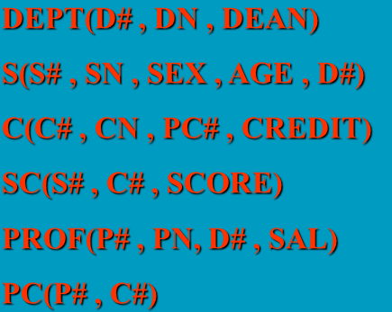
外连接(outer join)
  例：列出老师的有关信息，包括姓名、工资、所教授的课程
  ∏_{P# ,PN , SAL , C# , CN}((PROF) PC C)
P#
PN
SAL
C#
P#
C#
CN
P01
赵明
800
C01
P01
C01
物理
P02
钱广
700
C02
P02
C02
数学
P03
孙立
600
C02
P04
C03
化学
P04
李三
500
_{问题：有关P03号职工的姓名和工资信息没有显示出来,C03?}
P#
PN
SAL
C#
CN
P01
赵明
800
C01
物理
P02
钱广
700
C02
数学
P04
李三
500
C02
数学

Slide 55
外连接
外连接
  为避免自然连接时因失配而发生的信息丢失，可以假定往参与连接的一方表中附加一个取值全为空值的行，它和参与连接的另一方表中的任何一个未匹配上的元组都能匹配，称之为外连接
  外连接 = 自然连接 + 失配的元组
  外连接的形式：左外连接、右外连接、全外连接
  左外连接 = 自然连接 + 左侧表中失配的元组
  右外连接 = 自然连接 + 右侧表中失配的元组
  全外连接 = 自然连接 + 两侧表中失配的元组

Slide 56

外连接
P#
PN
SAL
C#
P#
C#
CN
P01
赵明
800
C01
P01
C01
物理
P02
钱广
700
C02
P02
C02
数学
P03
孙立
600
C02
P04
C03
化学
P04
李三
500
P#
PN
SAL
C#
CN
_{所有老师的信息}
P01
赵明
800
C01
物理
P02
钱广
700
C02
数学
P04
李三
500
C02
数学

Slide 57
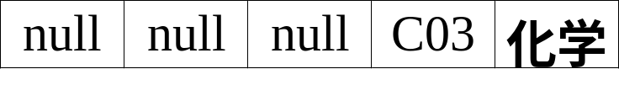
外连接
P#
PN
SAL
C#
P#
C#
CN
P01
赵明
800
C01
P01
C01
物理
P02
钱广
700
C02
P02
C02
数学
P03
孙立
600
C02
P04
C03
化学
P04
李三
500
P#
PN
SAL
C#
CN
P01
赵明
800
C01
物理
_{所有课程的信息}
P02
钱广
700
C02
数学
P04
李三
500
C02
数学

Slide 58
外连接
P#
PN
SAL
C#
P#
C#
CN
P01
赵明
800
C01
P01
C01
物理
P02
钱广
700
C02
P02
C02
数学
P03
孙立
600
C02
P04
C03
化学
P04
李三
500
P#
PN
SAL
C#
CN
P01
赵明
800
C01
物理
_{所有老师和课程的信息}
P02
钱广
700
C02
数学
P04
李三
500
C02
数学

Slide 59
小结
θ连接？
什么是外连接？

Slide 60
关系代数查询实例
  求未选修01号课程的学生号
  方案1：∏_{S#}(S)－∏_{S#}(σ_{C# = ’01’} (SC))
  方案2：∏_{S#}(σ_{C# ≠ ’01’} (SC))
哪一个正确？
DEPT(D# , DN , DEAN)
S(S# , SN , SEX , AGE , D#)
C(C# , CN , PC# , CREDIT)
SC(S# , C# , SCORE)
PROF(P# , PN, D# , SAL)
PC(P# , C#)
S# | SN | AGE
s1 | … | …
s2 | … | …
s3 | … | …
S# | C# | G
s1 | 01 | 90
s2 | 01 | 95
s1 | 02 | 96
  求仅选修了01号课程的学生号

Slide 61
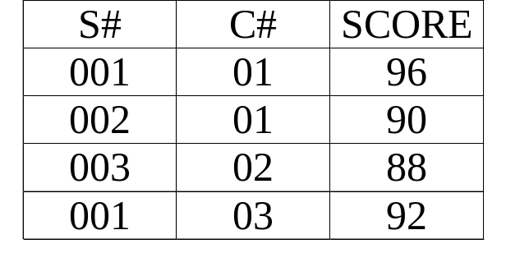
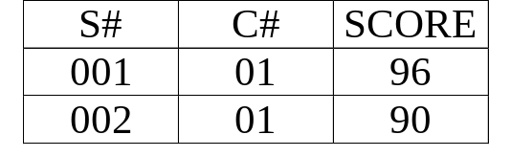
关系代数查询实例
  求仅选修了01号课程的学生号
  选修01号课程的学生－仅选01号课程之外的学生
  ＝∏_{S#}(σ_{C# = ’01’} (SC))－∏_{S#}(SC－σ_{C# = ’01’} (SC))
DEPT(D# , DN , DEAN)
S(S# , SN , SEX , AGE , D#)
C(C# , CN , PC# , CREDIT)
SC(S# , C# , SCORE)
PROF(P# , PN, D# , SAL)
PC(P# , C#)
S#
C#
SCORE
003
02
88
001
03
92
S#
S#
S#
001
001
002
002
003

Slide 62
关系代数
专门的关系运算
  除运算
    例如，需要查找修读过信息学院开设的所有课程的学生学号，如何表达查询？
  分析：①查找出修读过信息学院课程的所有学生
    r1 = ∏_{studentNo, courseNo}(σ_{courseNo LIKE 'CS%'}(Score))
    ②找出信息学院开设的所有课程
    r2 = ∏_{courseNo}(σ_{courseNo LIKE 'CS%'}(Course))
Course换成Score？可以吗？
StudentNo courseNo
0701001 CS012
0701001 CS015
0701008 CS012
0701008 CS015
0703010 CS012
0703045 CS015
0802002 CS015
0802005 CS012
0802005 CS015
CourseNo
CS012
CS015

Slide 63
除运算
象集（Image Set）
  关系R(X , Y), X, Y是属性组，x是X上的取值，定义x在R中的象集为
  Y_{x} = { t[Y] | t∈R ∧ t[X]= x }
  从R中选出在X上取值为x的元组，去掉X上的分量，只留Y上的分量
_{X Y}
Y_{x}
张军同学所选修的全部课程
_{x=张军}
姓名 | 课程
张军 | 物理
王红 | 数学
张军 | 数学
课程
数学
物理

Slide 64
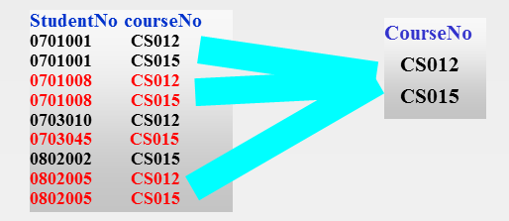
关系代数
专门的关系运算
  设关系r(R)和s(S)，属性集S是R的子集，即S⊆R，则关系r÷s是关系r中满足下列条件的元组在属性集R-S上的投影：∀ t_{r}∈r，记 x= t_{r}[R-S]，则关系r中属性集R-S的取值x的象集S_{x}包含关系s。记作
    r÷s = { t_{r}[R-S]∣t_{r}∈r∧s⊆S_{x} }

Slide 65
Notes:
关系模型中操作：比如传统的集合运算，专门的关系运算-结果都是集合（选择-条件，投影，连接-8连接，等值不等值，除运算）。

Slide 66
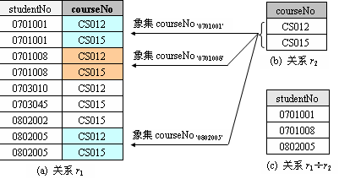
关系代数
专门的关系运算
    ③ 比较图2-20(a)和(b) ，修读过信息学院开设的所有课程的学生
    就是关系r1中满足“courseNo列包含关系r2的所有行”的那些学生 。

Slide 67
关系代数
studentNo courseNo
0701001 CN028
0701001 CS012
0701001 CS015
0701008 AC001
0701008 CN028
0701008 CS012
0701008 CS015
0703010 AC001
0703010 CN028
0703010 CS012
0703045 AC001
0703045 CN028
0703045 CS015
0802002 AC001
0802002 CN028
0802002 CS015
0802005 AC001
0802005 CS012
0802005 CS015
studentNo
0701008
0703010
0802005
除运算的例子。关系数据库ScoreDB 中，求以下结果
  (1) (∏_{studentNo, courseNo}(Score))÷
  (∏_{courseNo}(σcourseName='基础会计'∨courseName='操作系统'(Course)))
  表示查找既选修了“基础会计”又选修了“操作系统”课程的学生学号，查询结果如图2-21(c)所示。其中，
  被除数∏_{studentNo, courseNo}(Score)和除数
  ∏_{courseNo}(σcourseName='基础会计'∨courseName='操作系统'(Course))的
  查询结果分别如图2-21(a)和(b)所示。
(c) 查询(1)的结果
(a) ∏_{studentNo, courseNo}(Score)的结果
courseNo
AC001
CS012
(b) ∏_{courseNo}(σcourseName='基础会计'∨courseName='操作系统'(Course))的结果

Slide 68
关系代数
studentNo courseNo
0701001 CN028
0701001 CS012
0701001 CS015
0701008 AC001
0701008 CN028
0701008 CS012
0701008 CS015
0703010 AC001
0703010 CN028
0703010 CS012
0703045 AC001
0703045 CN028
0703045 CS015
0802002 AC001
0802002 CN028
0802002 CS015
0802005 AC001
0802005 CS012
0802005 CS015
studentNo studentName
0701008 王红
除运算的例子。关系数据库ScoreDB 中，求以下结果
(2) ∏_{studentNo, studentName}(((∏_{studentNo, courseNo}(Score))÷
(∏_{courseNo}(Course))) ⋈ Student)
  表示查找选修了所有课程的学生的学号和姓名，查询结果如图2-21(e)所示。其中除数∏_{courseNo}(Course)的查询结果如图2-21(d)所示 。
(e) 查询(2)的结果
courseNo
AC001
CN028
CS012
CS015
(a) ∏_{studentNo, courseNo}(Score)的结果
(d) ∏_{courseNo}(Course)的结果

Slide 69
关系代数
courseNo courseName
CN028 大学语文
CS015 数据库系统
studentNo courseNo
0701008 AC001
0703010 AC001
0703045 AC001
0802002 AC001
0802005 AC001
0701001 CN028
0701008 CN028
0703010 CN028
0703045 CN028
0802002 CN028
0701001 CS012
0701008 CS012
0703010 CS012
0802005 CS012
0701001 CS015
0701008 CS015
0703045 CS015
0802002 CS015
0802005 CS015
除运算的例子。关系数据库ScoreDB 中，求以下结果
(3) ∏_{courseNo, courseName}(((∏_{courseNo, studentNo}(Score))÷
(∏_{studentNo}(σ_{sex='男'}(Student)))) ⋈ Course)
  表示查找被所有男同学选修过的课程的课程号和课程名，查询结果如图2-21(g)所示。其中除数
  ∏_{studentNo}(σ_{sex='男'}(Student))
  的查询结果如图2-21(f)所示 。
(g) 查询(3)的结果
studentNo
0701001
0701008
0703045
(a) ∏_{studentNo, courseNo}(Score)的结果
(f) ∏_{studentNo}(σ_{sex='男'}(Student))的结果

Slide 70
关系代数
studentNo courseNo
0701001 CN028
0701001 CS012
0701001 CS015
0701008 AC001
0701008 CN028
0701008 CS012
0701008 CS015
0703010 AC001
0703010 CN028
0703010 CS012
0703045 AC001
0703045 CN028
0703045 CS015
0802002 AC001
0802002 CN028
0802002 CS015
0802005 AC001
0802005 CS012
0802005 CS015
studentNo studentName
0802002 刘方晨
除运算的例子。关系数据库ScoreDB 中，求以下结果
(4) ∏_{studentNo, studentName}( ((∏_{studentNo, courseNo}(Score))÷
((∏_{courseNo, studentNo}(Score))÷(∏_{studentNo}(σ_{sex='男'}(Student))))
) ⋈ (σ_{sex='女'}(Student)) )
  表示查找选修了被所有男同学同时选修过的所有课程的女学生的学号和姓名，查询结果如图2-21(h)所示。
(h) 查询(4)的结果
courseNo
CN028
CS015
(∏_{courseNo, studentNo}(Score))÷(∏_{studentNo}(σ_{sex=‘男’}(Student)))的结果（根据第(3)小题的结果）
studentNo
0701001 (男)
0701008 (男)
0703045 (男)
0802002 (女)
(a) ∏_{studentNo, courseNo}(Score)的结果
最后除法的结果

Slide 71
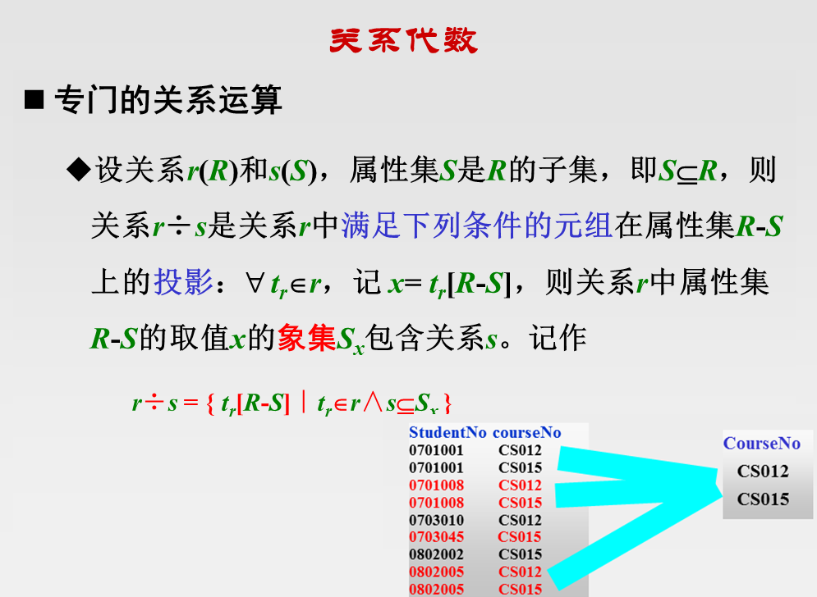
除运算
示例（CS,C,S表名）
  求同时选修了01和02号课程的学生号
  方案1：
  ∏_{S#，C#}(SC) ÷ σ_{C# = ’01’∨} _{C# = ’02’} (C)
  方案2：
  ∏_{S#}(SC ÷ σ_{C# = ’01’∨} _{C# = ’02’} (C))
  哪一个正确？

Slide 72
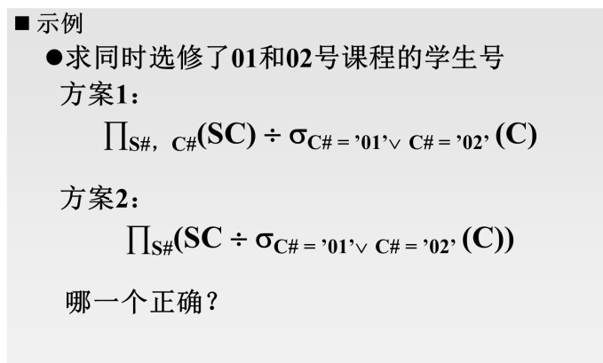
除运算
选修了全部课程的学生
姓名 | 课程
张军 | 物理
王红 | 数学
张军 | 数学
王红 | 物理
课程
数学
物理
姓名
张军
王红
÷
＝
选修了全部课程并且成绩都相同的学生
姓名 | 课程 | 成绩
张军 | 物理 | 93
王红 | 数学 | 86
张军 | 数学 | 93
王红 | 物理 | 92
课程
数学
物理
÷
＝
姓名 | 成绩
张军 | 93

Slide 73
关系代数查询综合举例
给定一个查询需求，构造其关系代数表达式的步骤
  明确该查询涉及到哪些属性；
  明确该查询涉及到哪些关系；
  根据数据库模式导航图，通过多对一联系(或一对多联系)把所有涉及的关系连接起来，每一个多对一联系(或一对多联系)都可以表示为外码属性的自然连接。

Slide 74
关系代数查询综合举例
例如，ScoreDB数据库中，查找“蒙古族”学生所修各门课程的情况，要求输出学生姓名、课程名和成绩。
分析：
  该查询共涉及4个属性，分别是民族nation、姓名studentName、课程名courseName和成绩score，其中，nation属性用于选择条件notion=‘蒙古族’。
  共涉及3个关系，分别是学生关系Student、课程关系Course和成绩关系Score。
  成绩关系Score通过外码studentNo、courseNo分别与学生关系Student、课程关系Course建立多对一的联系 。
∏_{studentName, courseName, score}(σ_{nation='蒙古族'}((Student ⋈ Score) ⋈ Course))

Slide 75
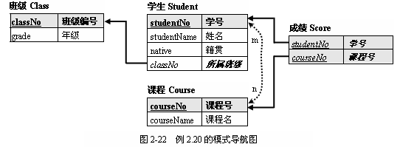
关系代数查询综合举例
例如，ScoreDB数据库中，查找2007级的“南昌”籍同学修读了哪些课程，要求输出学生姓名、课程名。
分析：
  该查询共涉及4个属性，分别是年级grade、籍贯native、姓名studentName和课程名courseName，其中年级grade和籍贯native用于选择条件。
  共涉及3个关系，分别是班级关系Class、学生关系Student和课程关系Course。
  学生关系Student与班级关系Class之间是多对一联系 ；学生关系Student和课程关系Course之间是多对多联系，并借助成绩关系Score才能建立。因此，该查询还需涉及Score关系。
∏_{studentName, courseName}(((σ_{grade=2007}Class ⋈ σ_{native='南昌'}Student) ⋈ Score) ⋈ Course)

Slide 76
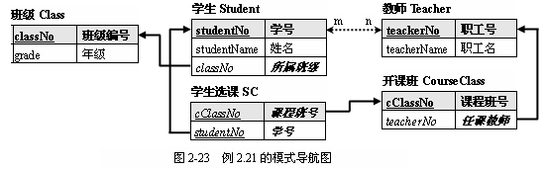
关系代数查询综合举例
例如，SCDB数据库中，查找“吴文君”老师教过的2008级
学生的姓名。
分析：
  该查询共涉及3个属性，分别是职工名teacherName、年级grade和学生姓名studentName ，职工名teacherName和年级grade都是用于选择条件。
  共涉及3个关系，分别是教师关系Teacher、班级关系Class和学生关系Student。
  学生关系Student与班级关系Class之间是多对一联系 ；学生关系Student和教师关系Teacher之间是多对多联系，这种多对多联系不是直接通过一个联系关系就能建立 。
开课班号
开课班号
开课班号
开课班号
∏_{studentName}((((σ_{grade=2008}Class ⋈ Student) ⋈ SC) ⋈ CourseClass) ⋈ σ_{teacherName='吴文君'}Teacher)

Slide 77

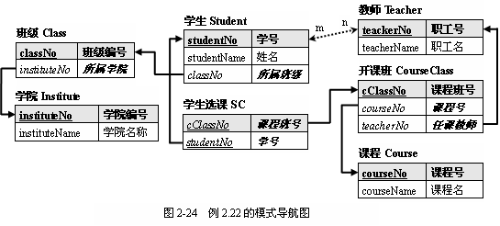
关系代数查询综合举例
说明：由于关系Institute与关系Teacher可以通过外码InstituteNo进行自然连接，因此，在∏_{classNo}(σ_{instituteName='信息学院'}Institute ⋈ Class)中使用投影操作的目的是去掉无用属性(主要是为了去掉关系Institute的主码InstituteNo)，以避免产生歧义。
例如，SCDB数据库中，查找“吴文君”老师在“操作系统” 课程中教过的“信息学院”学生的姓名。
分析：
  该查询共涉及4个属性，分别是职工名teacherName、课程名courseName、学院名称instituteName和学生姓名studentName，职工名teacherName、课程名courseName和学院名称instituteName都是用于选择条件。
  共4个关系，分别是教师关系Teacher、课程关系Course、学院关系Institute和学生关系Student。
  学生关系Student与班级关系Class之间是多对一联系。班级关系Class又与学院关系Institute之间是多对一联系 。学生关系Student和教师关系Teacher之间是多对多联系，这种多对多联系不是直接通过一个联系关系就能建立。
∏_{studentName}( ( ((∏_{classNo} (σ_{instituteName='信息学院'}Institute ⋈ Class) ⋈ Student) ⋈ SC)
⋈ (CourseClass ⋈ σ_{courseName='操作系统'}Course)) ⋈ σ_{teacherName='吴文君'}Teacher)
开课班号
开课班号

Slide 78
综合运算-小结
给定一个查询需求，构造其关系代数表达式的步骤
  明确该查询涉及到哪些属性；
  明确该查询涉及到哪些关系；
  根据数据库模式导航图，通过多对一联系(或一对多联系)把所有涉及的关系连接起来，每一个多对一联系(或一对多联系)都可以表示为外码属性的自然连接。

Slide 79
扩展的关系代数运算-聚集运算
Score关系
StudentNo courseNo term score
0701001 CN028 07081 85
0701001 CS012 07082 88
0701001 CS015 08091 92
0701008 AC001 07081 76
0701008 CN028 07081 86
0701008 CS012 07082 93
0701008 CS015 08091 96
0703010 AC001 07081 92
0703010 CN028 07081 83
0703010 CS012 07082 73
0703045 AC001 07081 52
0703045 AC001 08091 94
0703045 CN028 07081 80
0703045 CS015 08091 82
0802002 AC001 08091 98
0802002 CN028 08091 72
0802002 CS015 09101 85
0802005 AC001 09101 88
0802005 CS012 08092 90
0802005 CS015 09101 87
定义
  求一组值的统计信息，返回单一值
  使用聚集的集合可以是多重集，即一个值可以重复出现多次。如果想去除重复值，可以用连接符‘-’将‘distinct’附加在聚集函数名后，如sum-distinct
  sum：求和
  求数量
  sum_{ClassNum}(Class)
  求0802005号学生的总成绩
  sum_{score}(σ_{Studentno = ‘0802005’} (Score))
Class关系
ClassNo ClassName instiute grade ClassNum
AC0703 会计学07(3)班 会计学院 2007 46
CS0701 计算机07(1)班 信息学院 2007 48
IS0802 信息系统08(2)班 信息学院 2008 43

Slide 80
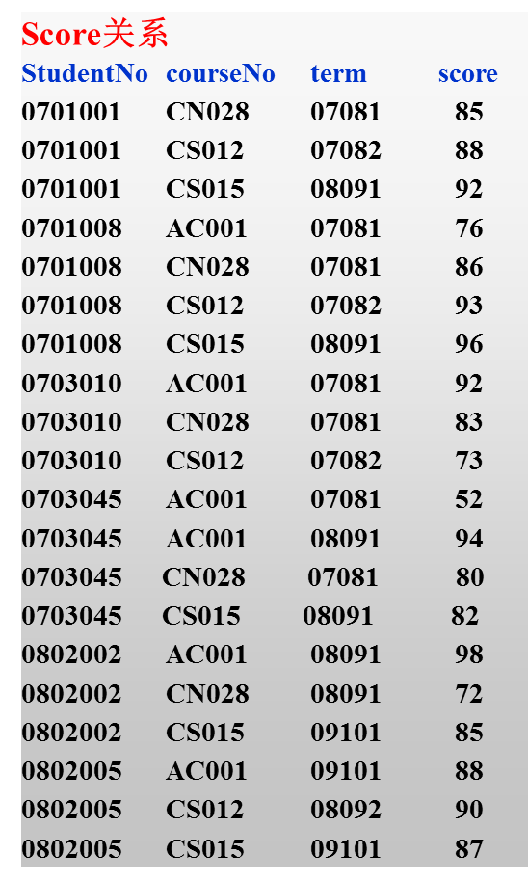
聚集函数
  avg：求平均
  求0701001号同学选修课程的平均成绩。
  avg_{score}(σ_{StudentNo# = ‘0701001’}(Score))
  count：计数
  求0701001号同学选修的课程数。
  count-distinct_{courseNo}(σ_{StudentNo# = ‘0701001’}(Score))
Notes:
PC(P#,C#,OTHER)

Slide 81
聚集函数
  max：求最大值
  min：求最小值
  求学生选修数学的最高成绩
  max_{score}(σcoursename _{= ‘数学’}((score) course))
分组
  将一个元组集合分为若干个组，在每个分组上使用聚集函数。
  _{属性下标} G 聚集函数_{属性下标}（关系）
_{按此属性上的值对关系分组}
_{对此属性在每个分组上运用聚集函数}

Slide 82
聚集函数
  分组运算G 的一般形式
  _{G1 , G2 , ... , Gn} G F₁A₁ , F₂A₂ , … , F_{m}A_{m}（E）
  G_{i}是用于分组的属性， F_{i}是聚集函数， A_{i}是属性名。
  G 将E分为若干组，满足：
  1）同一组中所有元组在G₁ , G₂ , ... , G_{n}上的值相同。
  2）不同组中元组在G₁ , G₂ , ... , G_{n}上的值不同。
示例
  求每位学生的总成绩和平均成绩
  _{StudentNo} G sum_{score} ，avg_{score}（Score)

Slide 83
数据库修改
删除(deletion)
  将满足条件的元组从关系中删除
  r ← r − E
  是对永久关系的赋值运算
  例：
    删除001号学生
    Student← Student − σ_{P#studentNo = ‘001’}(Student)
关系
_{关系代数表达式}

Slide 84
数据库修改
插入(insertion)
  插入一个指定的元组，或者插入一个查询结果
  r ← r ∪ E
  示例：新加入一个学生
  Student ← Student ∪ {(“002” ,“周正”, “男”，1995-12-12，“上海”，“汉”）}

Slide 85
数据库修改
更新(updating)
  利用广义投影改变元组的某些属性上的值
  r ← Π_{F1} , _{F2} , … , _{Fn} (r)
  示例：给每位老师上调10%的工资
    score← Πstudentno, courseno,term,score← score* 1.1 , (score)

Slide 86
总结
讲述了各类运算等，连接，除运算，聚集函数，一些操作等。

Slide 87
本章结束！
请同学们对本章内容进行复习、总结！！！

Slide 88
四、应用题（共12分，每小题3分）
(1) 商品表（商品编号，商品名称，单位，成本价，商品类别，库存数量）
Item （ code， Iname， unit， cost， type， amount）
(2) 商品销售主表（销售单号，销售日期，客户编号）
SaleHead （saleOrder，saleDate， CustomerId）
(3) 商品销售明细表（销售单号，商品编码，单价，销售数量）
SaleDetail （saleOrder， code， price， qty ）
(4) 客户表（客户编号，客户名称，电话，客户地址）
Customer（CustomerId，Cname，TeleNo，Address）
用关系代数完成如下查询：
(1) 查询销售给“瑞嘉家具”的所有数量在100以上的商品的销售日期和销售数量。
(2) 查询从没有销售过的商品编号，商品名称和库存数量。
(3) 查询亏本（成本价大于单价）销售商品的商品名称、单价和客户名称。
(4) 查询各类“冰箱”成本价在2000元以上的商品编号、商品名称和库存量。

Slide 89
